Slide 1
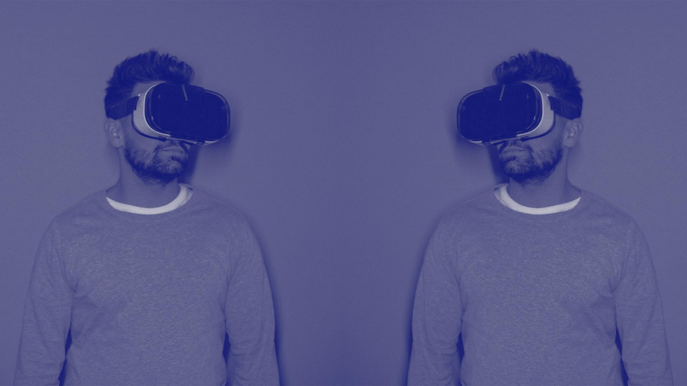
SELF-SUPERVISED LEARNING
Huỳnh Tấn Lợi – 51800574 Võ Tấn Lực - 51800900
Tiến Sĩ: Lê Cung Tưởng

Slide 2
TABLE OF CONTENTS
01.
03.
02.
04.
TÌM HIỂU HỌC TỰ GIÁM SÁT
(SELF-SUPERVISED LEARNING)
SO SÁNH VỚI CÁC KỸ THUẬT HỌC MÁY KHÁC
(SELF-SUPERVISED LEARNING VERSUS OTHERS)
VÌ SAO PHẢI HỌC TỰ GIÁM SÁT
(WHY SELF-SUPERVISED LEARNING)
CÁC PHƯƠNG PHÁP TIẾP CẬN KHÁC NHAU
(THE DIFFERENT APPROACHES)
Định nghĩa
simCLR framework
Unsupervised learning
Transfer learning
Data augmentation
DEMO – OBJECT DETECTION
Lợi ích
Thử thách
Image-based approaches
Video-based approaches
Approaches for natural language processing
05.
Phát hiện các đối tượng trong 1 tấm ảnh
Thư viện tensorflow

Slide 3
SUPERVISED VS UNSUPERVISED LEARNING
Supervised learning – Học với dữ liệu được gán nhãn
Phương pháp tiếp cận: thu thập một tập dữ liệu lớn, dán nhãn dữ liệu theo cách thủ công, đào tạo mô hình, triển khai Đây là hình thức phổ biến của ML hiện nay.
Unsupervised learning – Học với dữ liệu không được gán nhãn
Phương pháp tiếp cận: khám phá các mẫu trong dữ liệu thông qua nhóm các trường hợp tương tự hoặc ước tính mật độ hoặc giảm kích thước…
Self-supervised learning – Representation learning (feature learning ) với dữ liệu không được gán nhãn
Tìm hiểu cách trình bày feature representations từ dữ liệu không được gắn nhãn thông qua các nhiệm vụ giả định
Thuật ngữ “tự giám sát” đề cập đến việc tạo ra sự giám sát của riêng mình (tức là không có giám sát, không có nhãn)
Học tự giám sát là một loại học tập không có giám sát
Notes:
Mô hình học tự giám sát là một mô hình sử dụng các dữ liệu không được gán nhãn nhằm giải quyết một bài toán thay thế hoặc giả định sử dụng chính dữ liệu này để tối ưu hóa một mục tiêu nào đó. Kết quả của quá trình huấn luyện là một mô hình hoặc dạng biểu diễn có thể được sử dụng để giải quyết bài toán gốc (bài toán thực).
Nghe có vẻ khá khó hiểu, tuy nhiên, về mặt bản chất có thể nói nôm na rằng, học tự giám sát có nghĩa là học với nhãn giả định từ chính bộ dữ liệu không gãn nhãn cho trước.

Slide 4
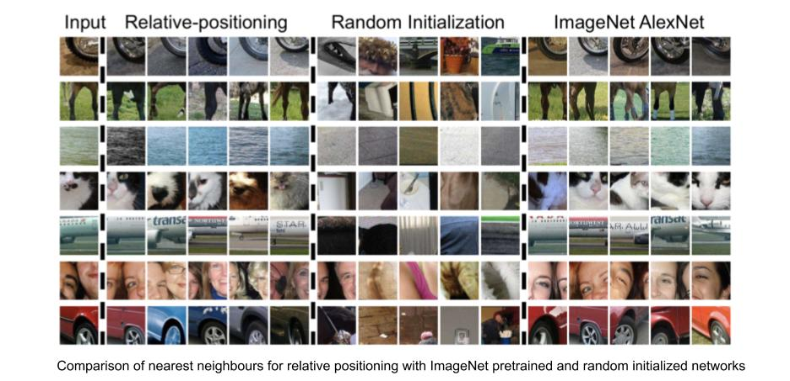
APP – SELF-SUPERVISED LEARNING
Một số ứng dụng – Self-supervised learning

Slide 5
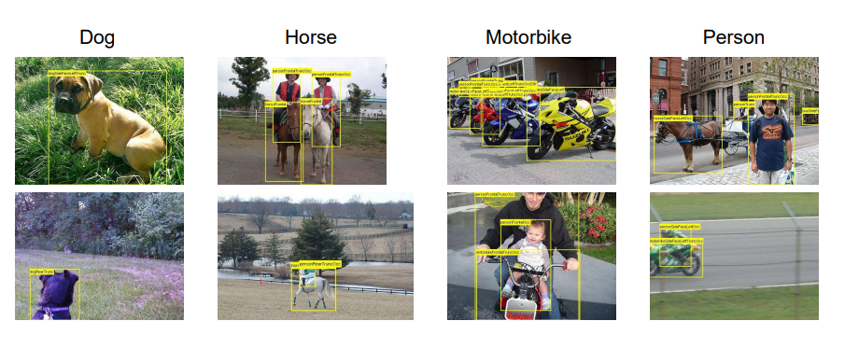
APP – SELF-SUPERVISED LEARNING
Một số ứng dụng – Self-supervised learning
Notes:
Dự đoán các hộp giới hạn của tất cả các đối tượng của một lớp nhất định trong một hình ảnh

Slide 6
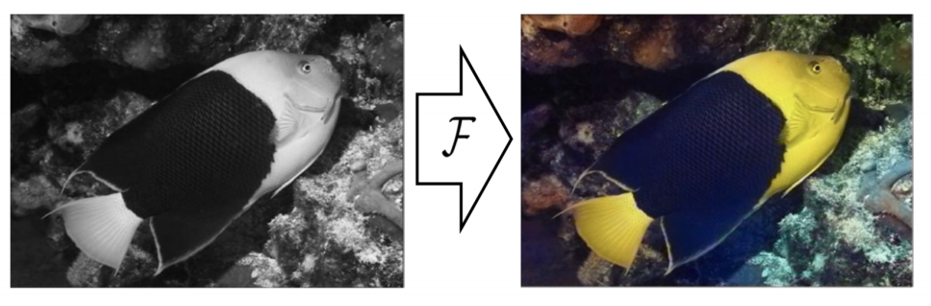
APP – SELF-SUPERVISED LEARNING
Một số ứng dụng – Self-supervised learning
Notes:
dự đoán màu sắc của một hình ảnh màu xám

Slide 7
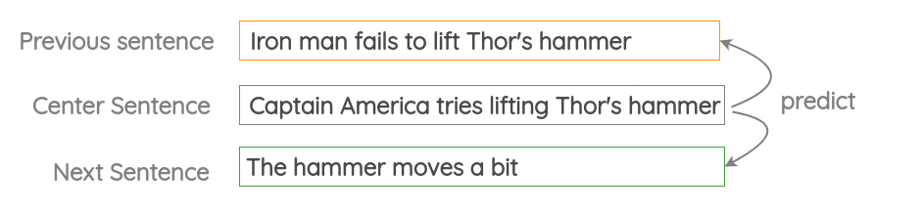
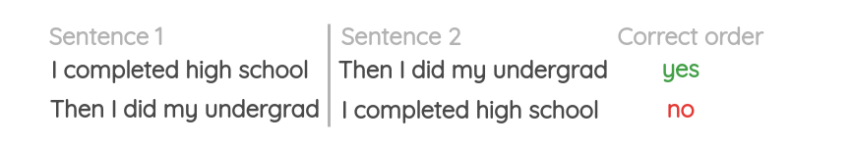
APP – SELF-SUPERVISED LEARNING
Một số ứng dụng – Self-supervised learning
Notes:
Neighbor Sentence Prediction
Dự đoán Thứ tự Câu

Slide 8
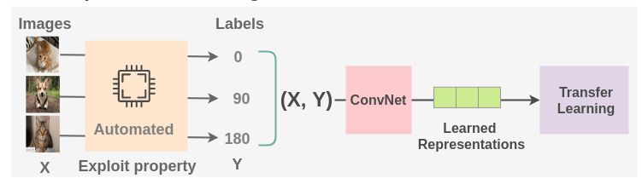
SELF-SUPERVISED LEARNING
Pretext task: Đào tạo một mô hình để dự đoán được mức độ xoay của hình ảnh được quay (rotation degree), cụ thể ở ví dụ dưới là hình ảnh chó và mèo (chúng ta có thể thu thập hàng triệu hình ảnh từ internet, không cần gán nhãn cho chúng)
Notes:
Self-Supervised Learning in Computer Vision
Nói chung, computer vision pipelines sử dụng việc học tự giám sát liên quan đến việc thực hiện hai nhiệm vụ, a pretext task và real (downstream) task
The pretext task là the self-supervised learning task được giải quyết để tìm hiểu các biểu diễn trực quan, với mục đích sử dụng các biểu diễn đã học hoặc trọng số mô hình thu được trong quá trình, cho downstream) task
downstream task có thể là bất cứ điều gì như tác vụ phân loại hoặc phát hiện, với không đủ các mẫu dữ liệu được chú thích.

Slide 9
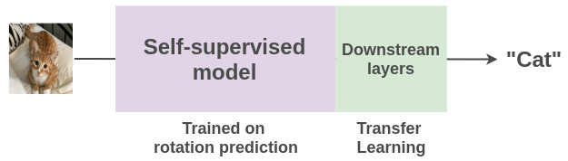
SELF-SUPERVISED LEARNING
Downstream task: Sử dụng transfer learning và tinh chỉnh mô hình đã học từ pretext task cho việc phân loại chó với mèo với rất ít data được gán nhãn.
Notes:
nhiệm vụ phía sau (Downstream task): Là những tác vụ supervised-learning được cải thiện dựa trên những pretrained model. VD: Chúng ta sử dụng lại các biểu diễn từ học được từ những pretrained model trên bộ văn bản lớn vào một tác vụ phân tích cảm xúc huấn luyện trên bộ văn bản có kích thước nhỏ hơn

Slide 10
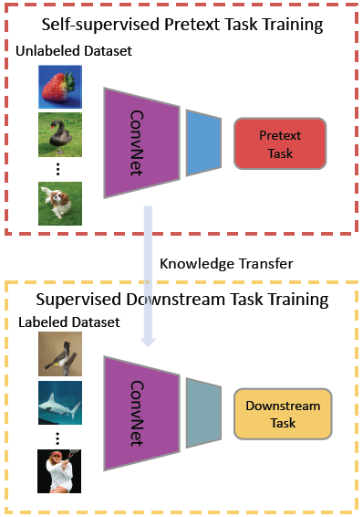
SELF-SUPERVISED LEARNING
Một mô tả khác về quy trình chung cho việc học tự giám sát dựa vào hình sau:
Đối với Downstream task, sử dụng lại ConvNet base model đã được train, sau đó tinh chỉnh lại các layers trên cùng của 1 tập nhỏ dữ liệu đã được gán nhãn.

Slide 11
WHY SELF-SUPERVISED LEARNING ?
Khắc phục việc phải tự gán nhãn cho dataset vì đây là một việc làm tốn kém, tốn thời gian và tẻ nhạt:
Trong nhiều lĩnh vực khác nhau, cần phải có người chuyên môn để xác định được nhãn chính xác => tốn kém (Thuốc)
Tận dụng được lượng lớn data không được gán nhãn trên internet (hình ảnh, video, văn bản):
Các feature phong phú hơn có thể có được bằng các mô hình đào tạo không có nhãn.
Khái quát hoá tốt hơn vì có thể tiếp cận nhiều nguồn data khác nhau.

Slide 12
CHALLENGES FOR SELF-SUPERVISED LEARNING
Phải chọn được pretext task phù hợp cho một ứng dụng.
Không có một tiêu chuẩn cụ thể nào để có thể so sánh các feature đại diện đã được học.
Chọn loss function phù hợp vì không có một mục tiêu duy nhất nào để có thể kiểm tra accuracy trong supervised learning.

Slide 13
SELF-SUPERVISED LEARNING VERSUS UNSUPERVISED LEARNING
Self-supervised learning:
Mục đích là để tìm ra các feature đại diện hữu ích từ dữ liệu thô thông qua pretext task.
Áp dụng các feture đại diện tìm được để cải thiện hiệu suất cho downstream task.
Unsupervised learning:
Khám phá ra các mẫu dữ liệu không được gán nhãn, ví dụ: phân nhóm hay giảm kích thước.
Ngoài ra, trong nhiều trường hợp khác nhau Self-supervised learning có thể được hiểu rằng là Unsupervised learning.

Slide 14
SELF-SUPERVISED LEARNING VERSUS TRANSFER LEARNING
Transfer learning thường được thực thi theo supervised learning.
-> Ví dụ: Tìm hiểu các feature từ imageNet được gán nhãn, sau đó sẽ chuyển các feature này sang một dataset nhỏ hơn.
Self-supervised learning là một transfer learning mà được triển khai bằng Unsupervised learning.

Slide 15
SELF-SUPERVISED LEARNING VERSUS DATA AUGMENTATRION
Data augmentation thường được triển khai như một phương pháp chính trong Supervised learning.
Còn trong Self-supervised learning, việc xoay hình ảnh được sử dụng trong dữ liệu thô được triển khai trong dữ liệu không gán nhãn.

Slide 16
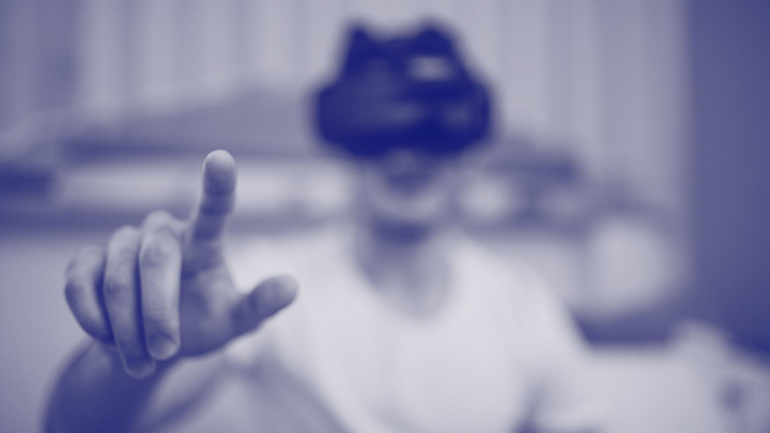
IMAGE-BASED APPROACHES
Phương pháp tiếp cận dựa trên hình ảnh
Image rotation
Patches
Context encoder
Cross-channel Prediction
Image Super-Resolution
Deep Clustering
Synthetic Imagery
Constrative learning

Slide 17
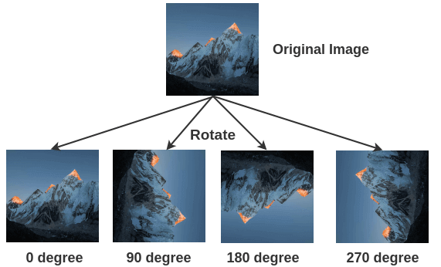
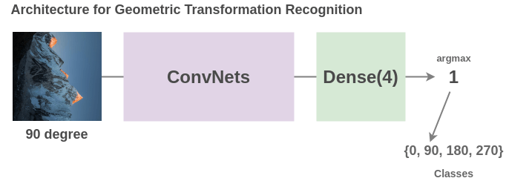
IMAGE ROTATION
Traning data: Hình ảnh được xoay ngẫu nhiên theo bội số 90 => tương ứng 4 hình ảnh được xoay 0, 90, 180 và 270.
Pretext task: train một model để dự đoán độ xoay đã được áp dụng, vì vậy đây là một bài toán phân loại 4 lớp.
Link tham khảo: Gidaris (2018) - Unsupervised Representation Learning by Predicting Image Rotations
Notes:
Xoay hình ảnh convolutional neural network
Dense layer hay Fully-connected layer là một lớp cổ điển trong mạng nơ ron nhân tạo. Mỗi nơ ron nhận đầu vào từ tất cả nơ ron lớp trước đó. "Dense layer,"

Slide 18
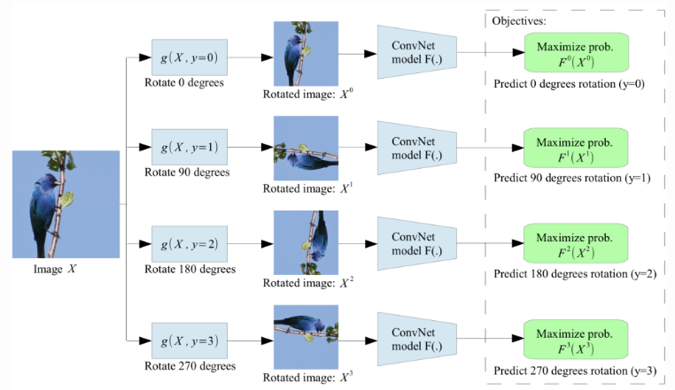
IMAGE ROTATION
ConvNet được sử dụng để dự doán 1 trong 4 phép quay của tấm ảnh.
Ngoài ra, model cần phải hiểu vị trí cũng như kiểu của các đối tượng trong hình ảnh để xác định mức độ quay của chúng.
Ví dụ:

Slide 19
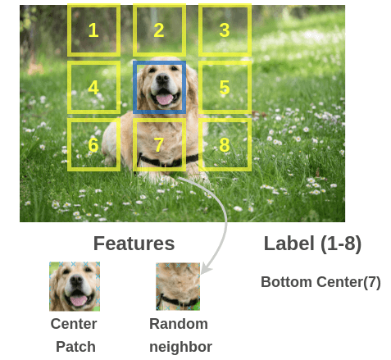
RELATIVE PATCH POSITION FOR CONTEXT PREDICTION
Traning data: nhiều patchs được trích xuất từ một tấm ảnh.
Pretext task: train một model để dự đoán xem mối quan hệ giữa các patches.
Ví dụ: dự đoán vị chí tương đối của bước ảnh chú chó sau:
Như hình, ta thấy được tại vị trí trung tâm chú chó có 8 patches xung quanh có thể có.
Link tham khảo: Dorsch (2015) Unsupervised Visual Representation Learning by Context Prediction
Notes:
VỊ TRÍ MẶT BẰNG LIÊN QUAN CHO DỰ ÁN TIẾP THEO

Slide 20
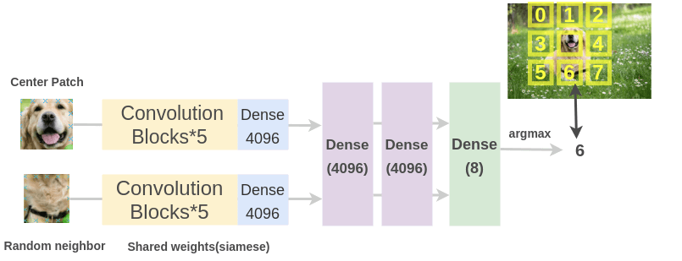
RELATIVE PATCH POSITION FOR CONTEXT PREDICTION
Các patches sẽ được input vào model ConvNet với shared weight.
Các feature đã học sẽ được nối với nhau.
Phân loại sẽ được thực hiện trên 8 classes (tương ứng với 8 classes có thể có trong bước ảnh).
Models cần hiểu bối cảnh không gian của tấm ảnh để có thể dự đoán được vị trí tương đối giữa các patches.
Notes:
Convolution block => kích cỡ của convolutional layer
Fully-connected layer – dense layer

Slide 21
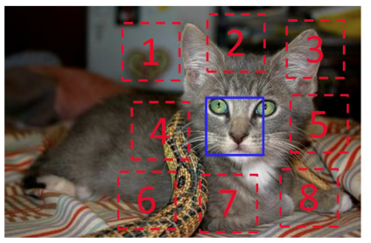
RELATIVE PATCH POSITION FOR CONTEXT PREDICTION
Ví dụ:
Lấy mẫu các patches của tấm hình dưới bằng cách:
Lấy một mẫu patches ngẫu nhiên và xem nó là vị trí chính giữa trong một lưới 3x3.
Lấy 8 vị trí patches lân cận xung quanh patches đầu tiên (chính giữa).
Để tránh việc model bắt những low-level trivial information:
Thêm khoảng trống giữa các patches với nhau.
Thêm những thay đổi vị trí nhỏ trong các patches.
Giảm một độ phân giải của một vài mẫu patches và sau đẩy lên.
Bỏ ngẫu nhiên một số màu trong một vài patches.
Notes:
thông tin tầm thường cấp thấp - low-level trivial information

Slide 22
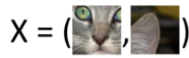
RELATIVE PATCH POSITION FOR CONTEXT PREDICTION
Ở đây, ta sẽ thử dự đoán patches số 3 so với patches trung tâm
Input: hai patches
Prediction: Y = 3

Slide 23
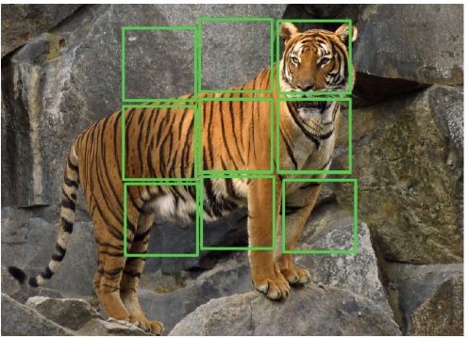
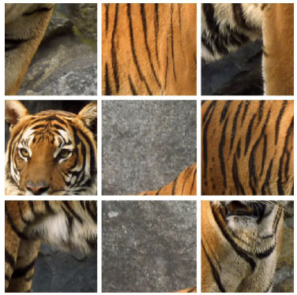
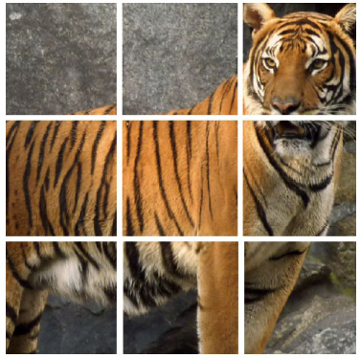
IMAGE JIGSAW PUZZLE
Training data: 9 patches được trích xuất từ hình ảnh bên dưới (tương tự như cách tiếp cận trước đó ta vừa mới tìm hiểu).
Pretext task: dự đoán vị trí của 9 patches
Thay vì ta phải dự đoán vị trí tương đổi giữa 2 patches, ở đây ta sẽ sử dụng mạng lưới 3x3 để giải một trò chơi xếp hình
link tham khảo: Noroozi (2016) Unsupervised Learning of Visual Representations by Solving Jigsaw Puzzles

Slide 24
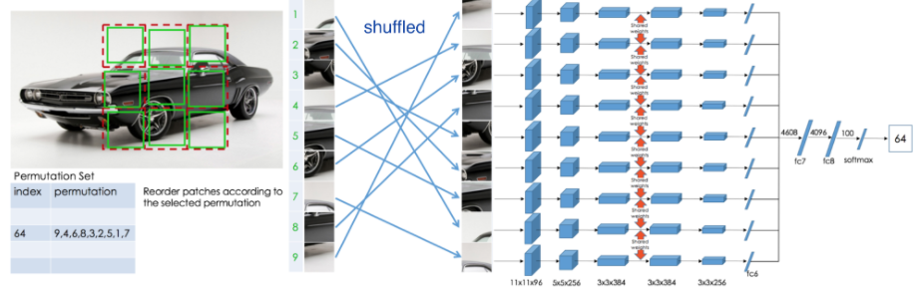
IMAGE JIGSAW PUZZLE
Dùng model ConvNet chuyển các patches riêng lẻ qua một Conv layer có trọng số chia sẻ (shared weigth).
Các features được kết hợp lại và chuyển qua thông qua fully-connected layers.
Output là vị trí của các patches (tức là hoán vị xáo trộn của các patches).
Các patches được xáo trộn theo một bộ 64 hoán vị được xác định trước.
Ví dụ:
Cụ thể, đối với 9 patches, tổng cộng có 9! = 362.880 câu đố có thể xảy ra
Dùng bộ một tập hợp nhỏ gồm 64 hoán vị xáo trộn với hamming distance cao nhất.
Notes:
Trong mô hình mạng truyền ngược (feedforward neural network) thì mỗi neural đầu vào (input node) cho mỗi neural đầu ra trong các lớp tiếp theo.

Slide 25
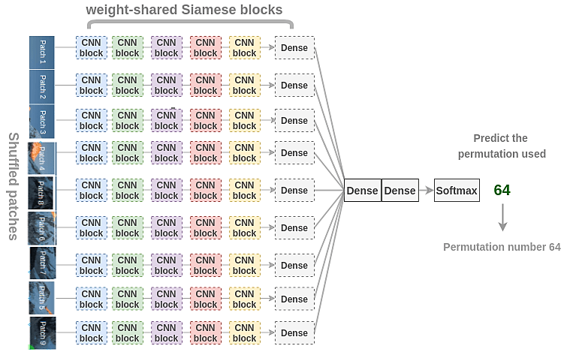
IMAGE JIGSAW PUZZLE
Model cần học cách xác định cách các bộ phận được lắp ráp trong một đối tượng, vị trí tương đối của các bộ phận khác nhau của đối tượng và hình dạng của các đối tượng.
Các biểu diễn đã học rất hữu ích cho các downstream tasks trong phân loại và phát hiện đối tượng.
Notes:
Trong lý thuyết thông tin, Khoảng cách Hamming giữa hai dãy ký tự có chiều dài bằng nhau là số các ký hiệu ở vị trí tương đương có giá trị khác nhau.

Slide 26
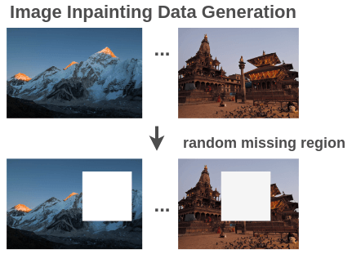
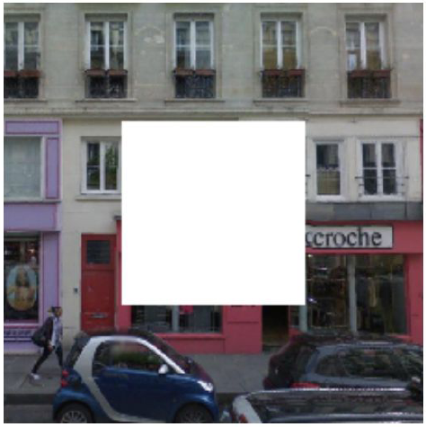
CONTEXT ENCODERS
Traning data: vùng bị loại bỏ ngẫu nhiên trong một tấm ảnh
Pretext task: lấp đầy phần thiếu còn lại của một tấm ảnh
=> Model cần phải hiểu được nội dung của toàn bộ tấm ảnh và tạo sự thay thế hợp lý cho phần bị thiếu.
Link tham khảo: Pathak (2016) Context Encoders: Feature Learning by Inpainting

Slide 27
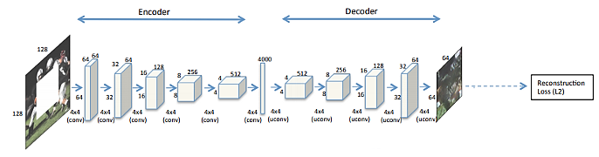
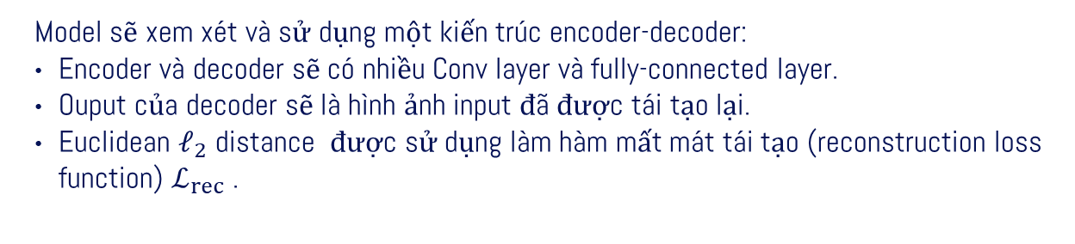
CONTEXT ENCODERS
Model sẽ xem xét và sử dụng một kiến trúc encoder-decoder:
Encoder và decoder sẽ có nhiều Conv layer và fully-connected layer.
Ouput của decoder sẽ là hình ảnh input đã được tái tạo lại.
Euclidean $ℓ_{2}$ distance được sử dụng làm hàm mất mát tái tạo (reconstruction loss function) $ℒ_{rec}$ .

Slide 28
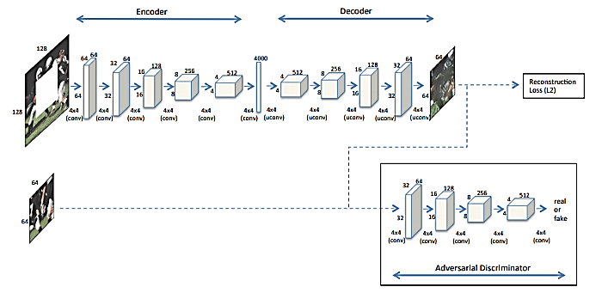
CONTEXT ENCODERS
Theo nghiên cứu, để tái tạo lại ảnh thì việc mất mát không thể tránh khỏi nhất là đối với các ảnh có nhiều chi tiết.
Để giải quyết vấn đề này, cải tiến bằng cách thêm một nhánh GAN, là nơi là GAN học cách tái tạo lại phần bị thiếu.
=> Hàm mất mát cho tổng thể sẽ là Weight trong việc tái cấu trúc và tổn thất của GAN
Notes:
Reconstruction loss: mất mát do tái tạo ảnh
Mỗi kết nối giữa các nơ-ron được liên kết với 1 weight. Weight này thể hiện tầm quan trọng của giá trị input. Các weight ban đầu được set ngẫu nhiên.

Slide 29
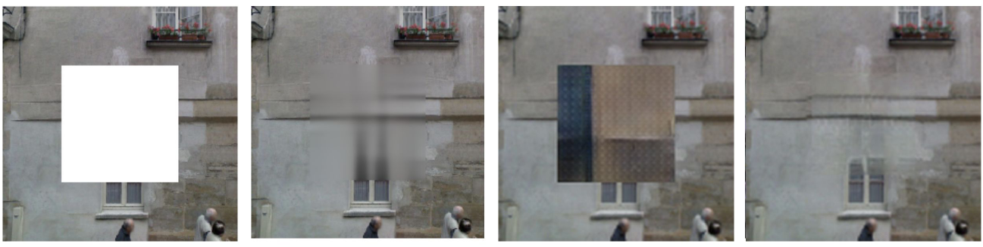
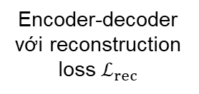
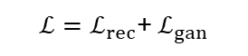
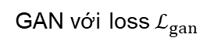
CONTEXT ENCODERS
Ví dụ: về một tấm ảnh qua các bước tái tạo và cải thiện độ mất mát trong việc tái tạo
Input image
Encoder-decoder với reconstruction loss $ℒ_{rec}$
GAN với loss $ℒ_{gan}$
${ℒ=ℒ}_{rec}$+${ ℒ}_{gan}$

Slide 30
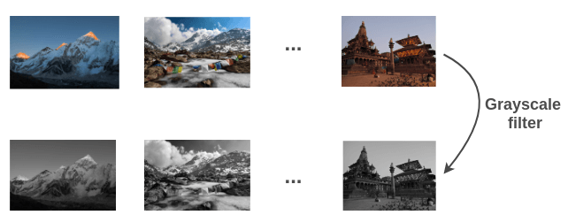
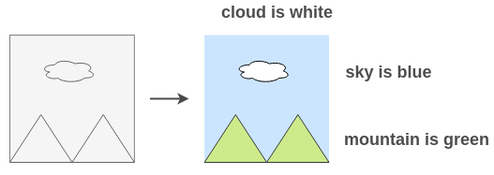
IMAGE COLORIZATION
Training data: cặp ảnh màu với ảnh xám.
Pretext task: dự đoán màu sắc của các đối tượng trong ảnh xám:
Model cần phải hiểu được các đối tượng trong hình ảnh và đổ màu phù hợp cho chúng.
Ví dụ: tấm ảnh bên phải sau khi được học => màu sắc sẽ đổ vào ảnh.
Link tham khảo: Zhang (2016) Colorful Image Colorization

Slide 31
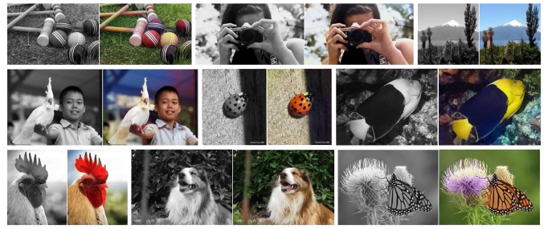
IMAGE COLORIZATION
Ví dụ:

Slide 32
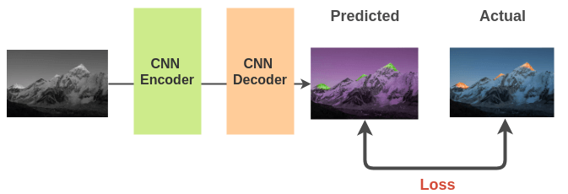
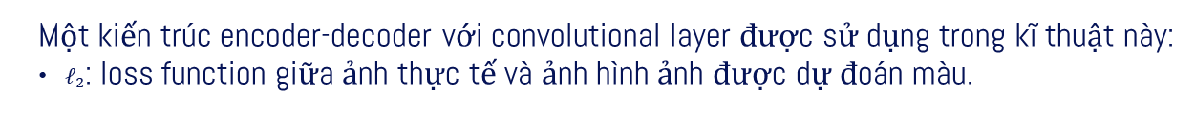
IMAGE COLORIZATION
Một kiến trúc encoder-decoder với convolutional layer được sử dụng trong kĩ thuật này:
$ℓ_{2}$: loss function giữa ảnh thực tế và ảnh hình ảnh được dự đoán màu.

Slide 33
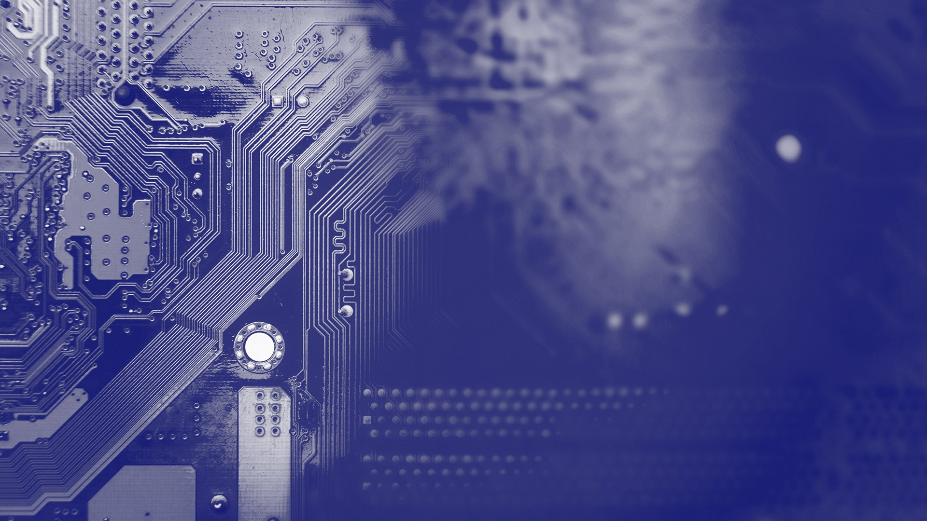
THANKS!
THANKS!

